Slide 1
实验5——图像锐化及分割功能
1. 实验题目
在前面实验的基础上，编制程序，实现图像锐化（Roberts算子、Prewitt算子及Sobel等算子）及分割功能。
2．实验目的
掌握图像锐化及分割相关原理及方法
3. 实验要求
编程实现图像锐化及分割功能

Slide 2
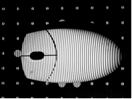
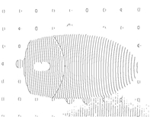
请编程实现图1至图2的转换（效果类似）
图1
图2

Slide 3
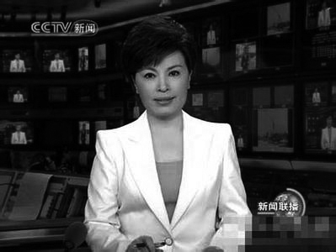
分割人像

Slide 4
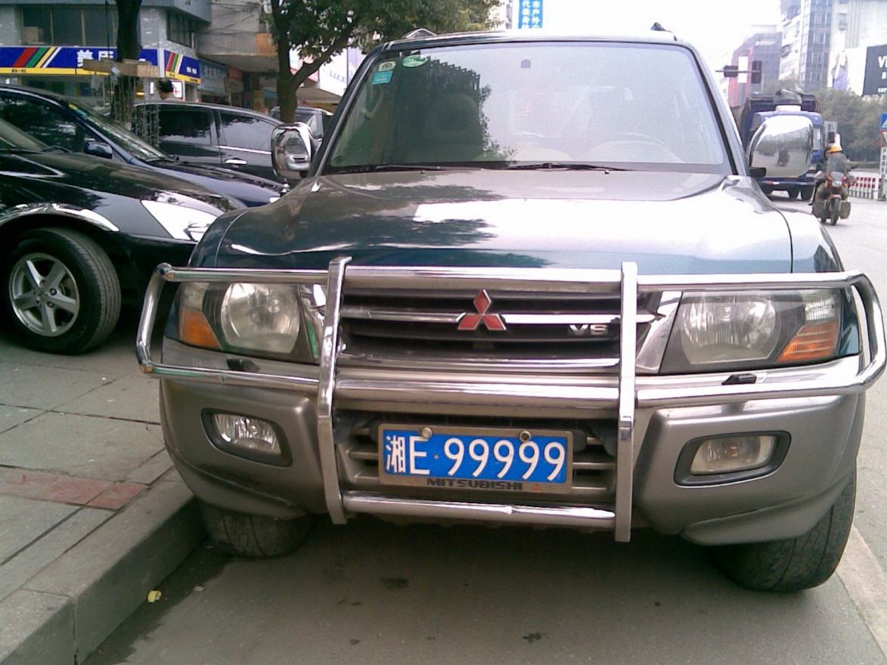
分割车牌图像

